Slide 1
KRIMICHÉMIA

Slide 2
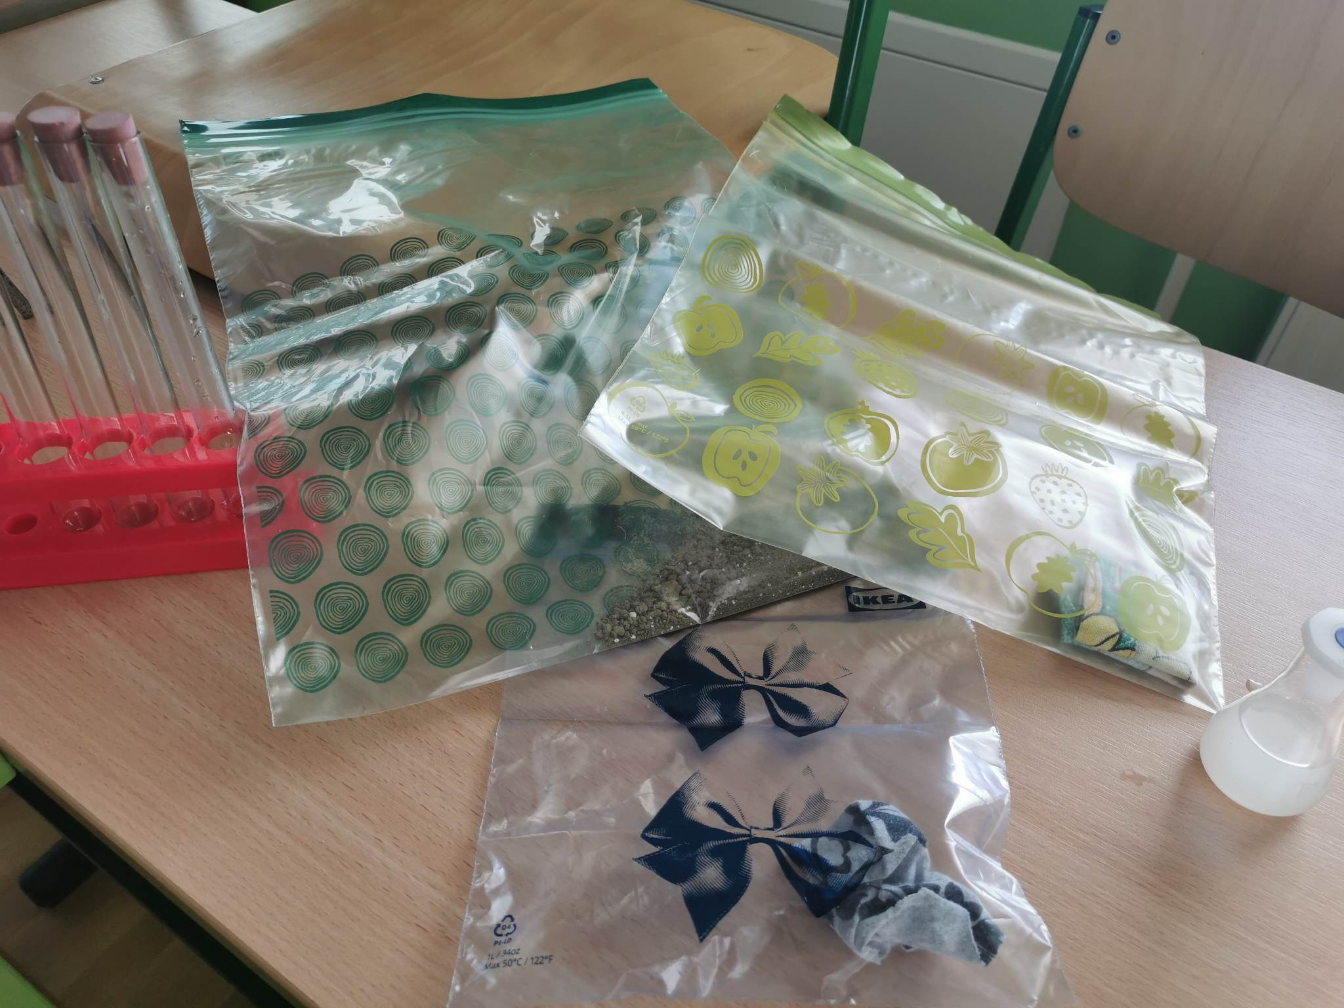
Čo sa vlastne stalo??
V prírode sa objavili chemické látky, ktoré tam určite nepatria. Vyšetrovatelia zatkli dvoch aktérov, ktoré podľa kamerových záznamov sa často zdržiavali v okolí. Sú to Marcel a Jakub. Z miesta činu sa odbrala pôda a voda. Analýzov týchto vzoriek sme zisťovali, čo sa vlastne udialo.

Slide 3
Úprava analytických vzoriek
Vzorku zeminy sme si odvážili, nechali vyschnúť na 2 dni. Potom sme si vzorku odvážili a vypočítali obsah vlhkosti v pôde ktorá je 93%. Túto vzorku sme rozdrvili na jemný prášok a 10 g sme spolu s 25 ml vody nasypali do banky a zohriali na teplotu 70 C. Vzorku sme po zohriatí filtrovali a naliali do skúmavky a poznačili sme si to ako vzorka č.1.
Vzorky textílii sme spracovali rovnako ako vzorku č.1. Zohriatu kvapalnú časť sme odfiltrovali a poznačili ako vzorka č.2 a vzorka č.3.

Slide 4
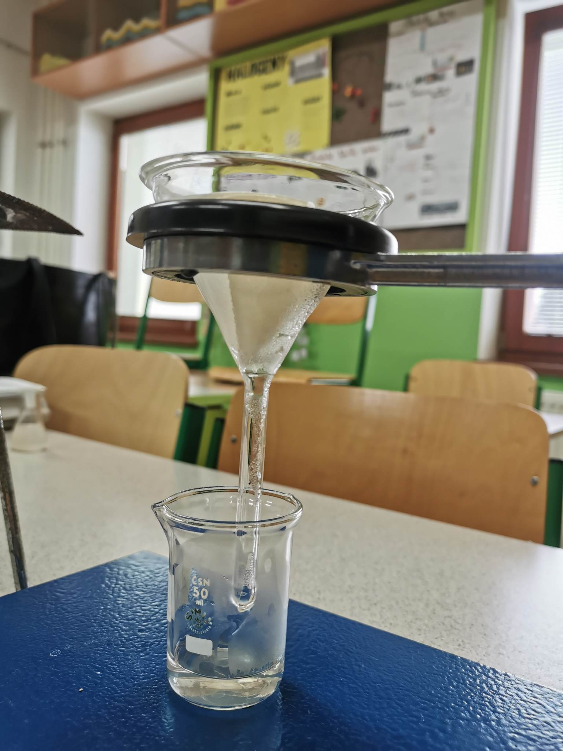
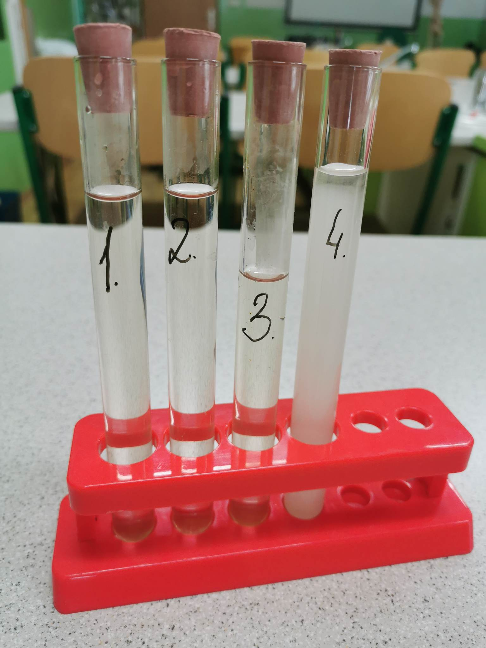
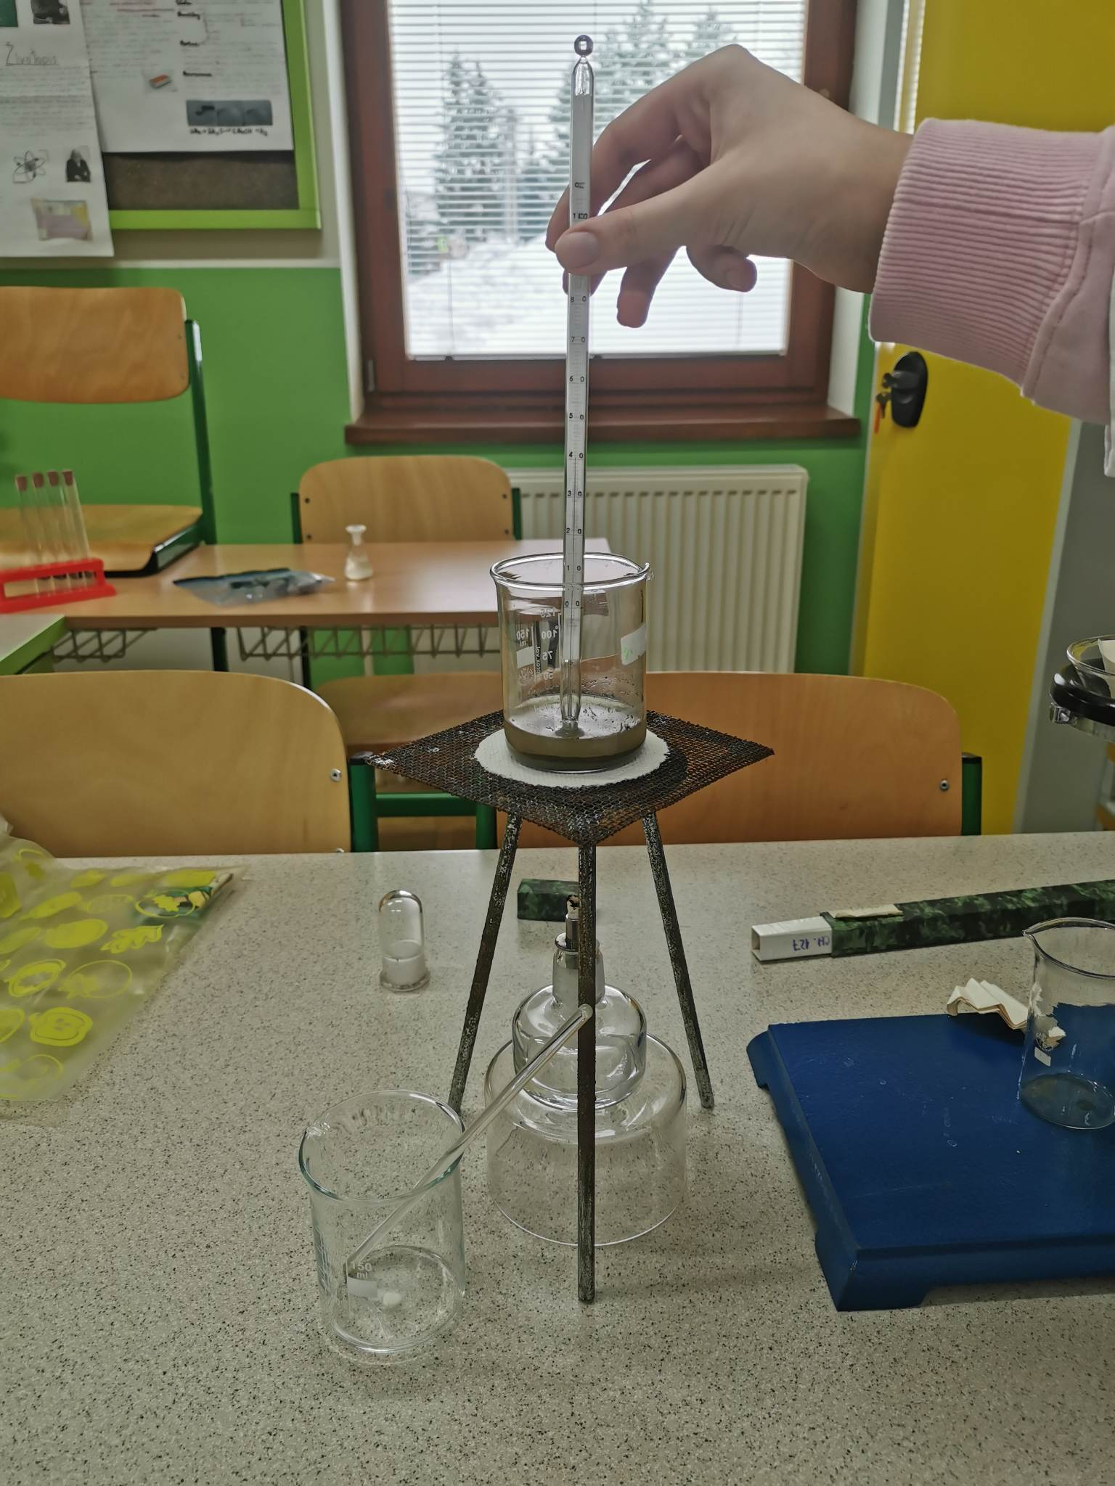
Posledná vzorka nepotrebovala úpravu, pretože sa jednalo o vzorku vody, ktorá bola odobratá z podzemného prameňa a má minerálny charakter. Preliali sme ju do skúmavky a poznačili ako dôkaz č.4.
Dôkazy sú teraz pripravené na skúmanie.

Slide 5
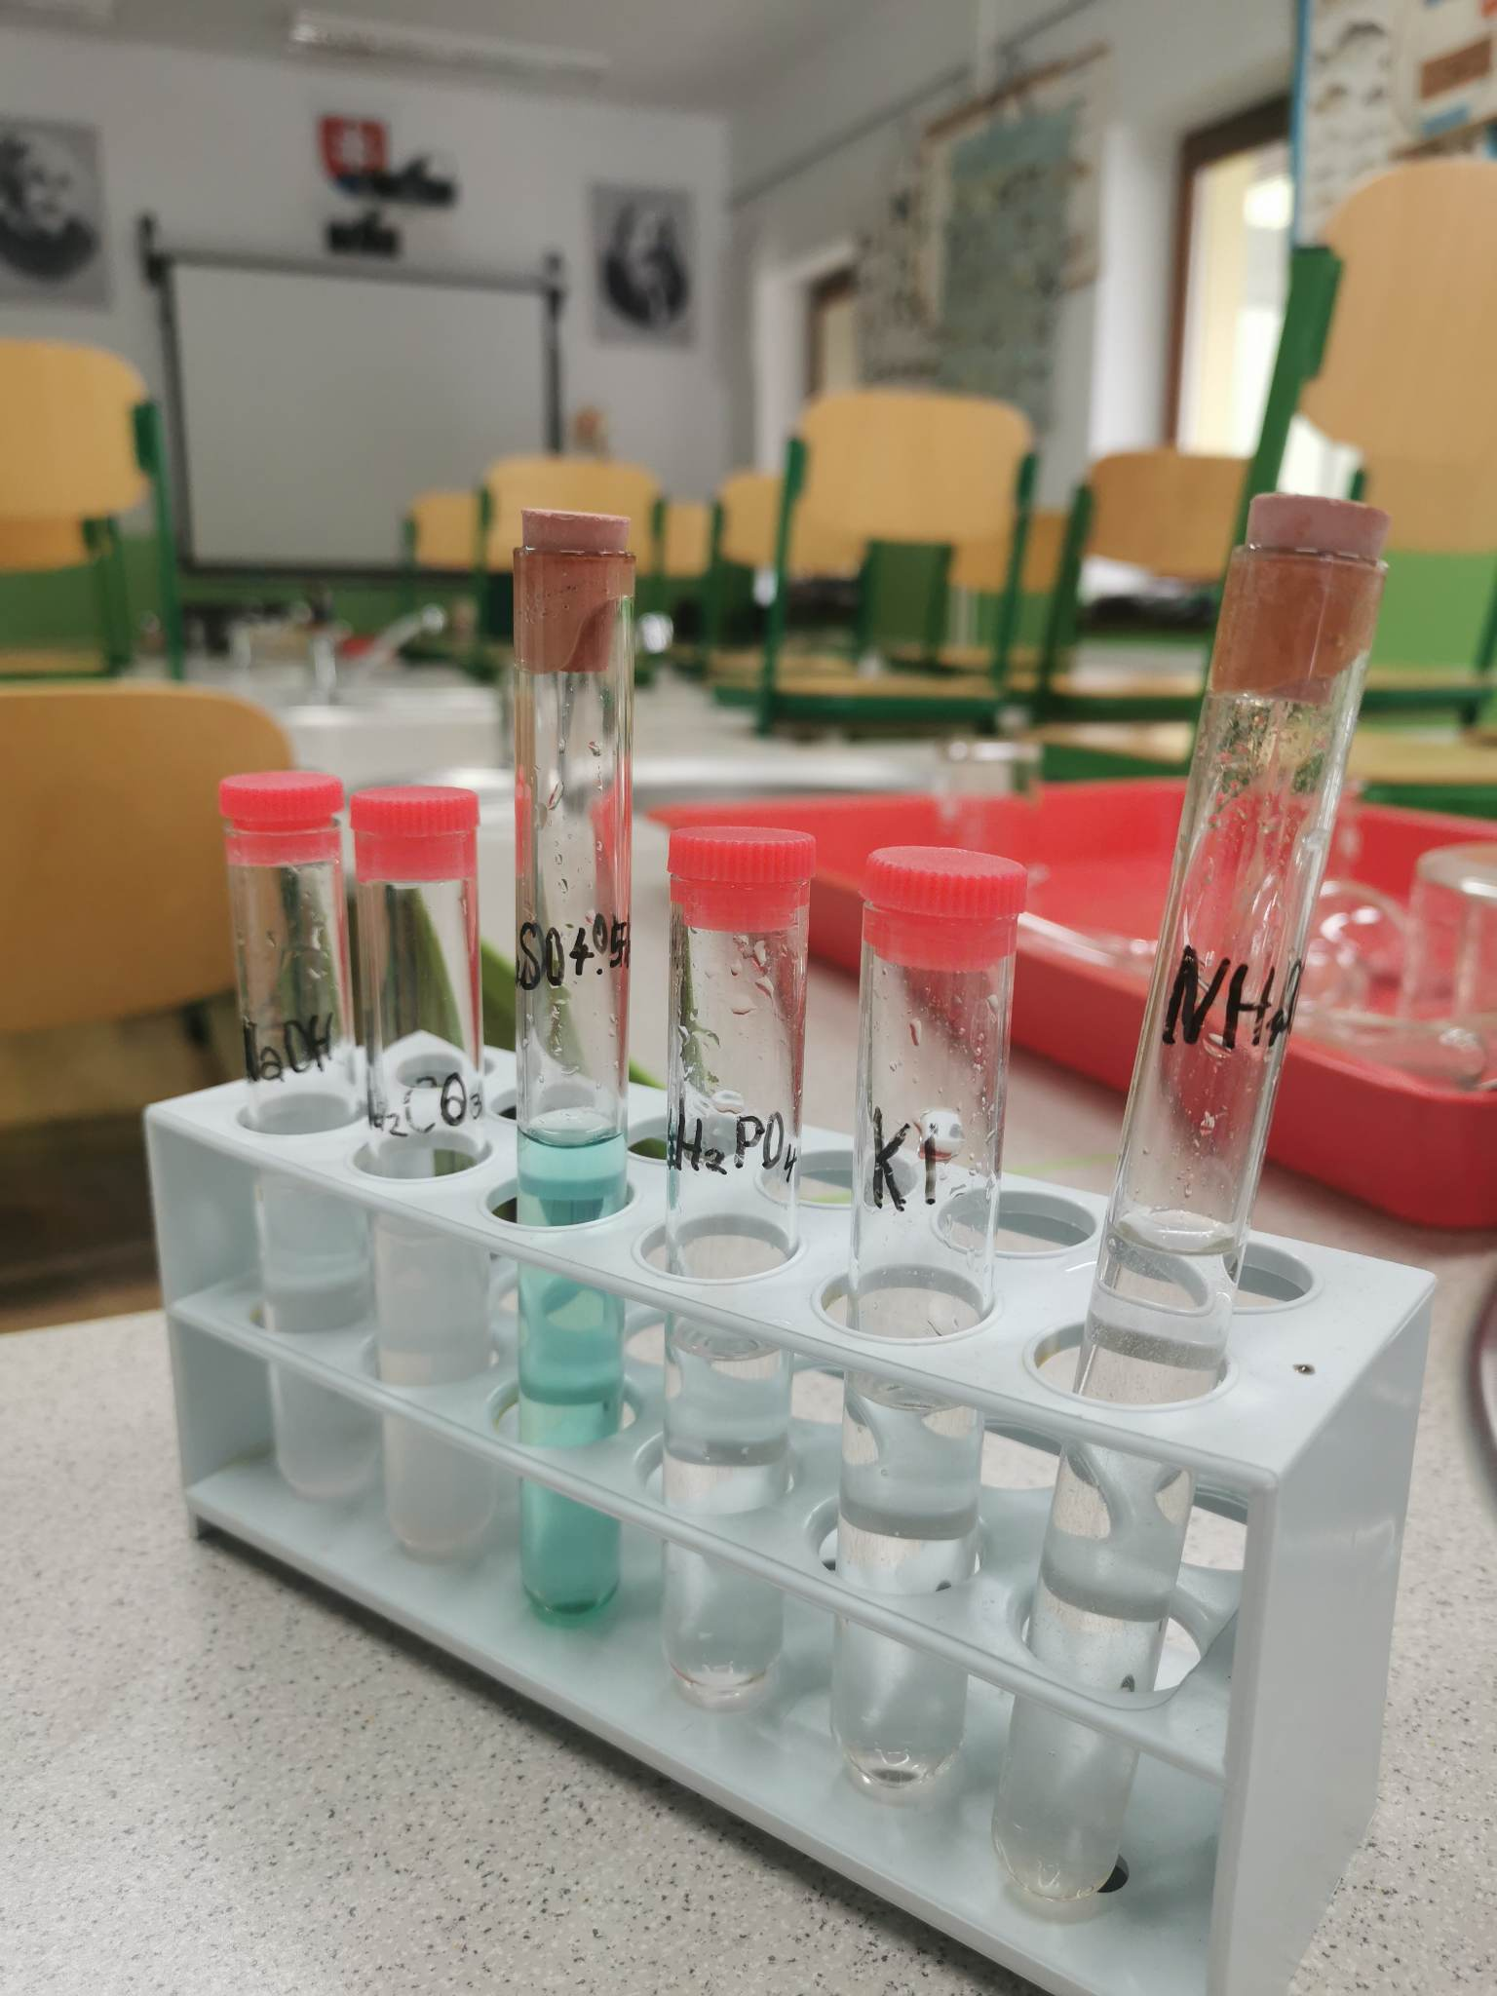
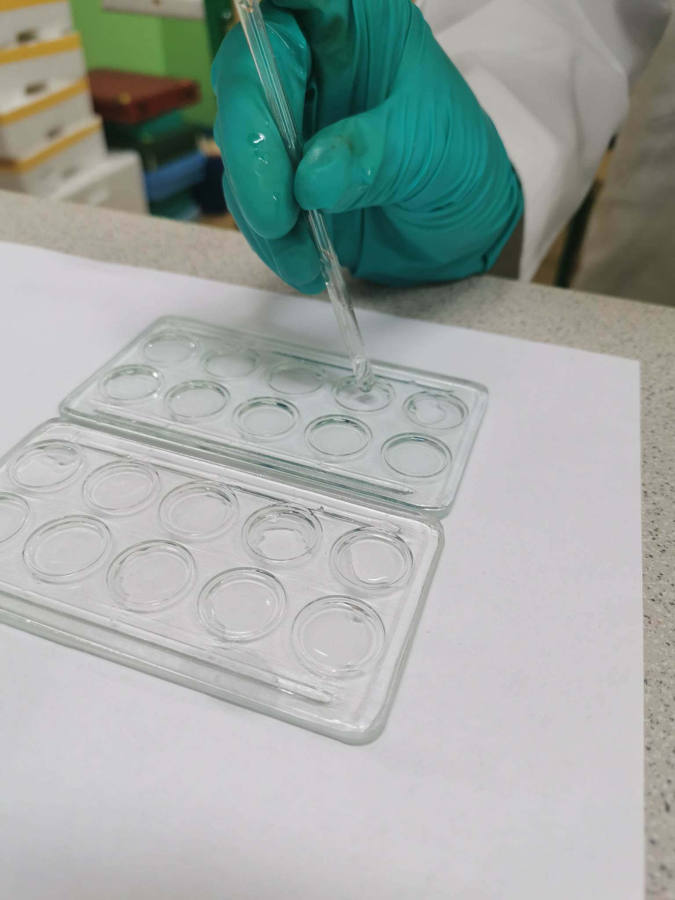
Pripravili sme si kvapkaciu dosku a do riadkov sme si nakvapkali analytické vzorky. A do jednotlivých stĺpcov sme nakvapkali detekčné činidlá.
Experimentálne skúmanie vzoriek

Slide 6
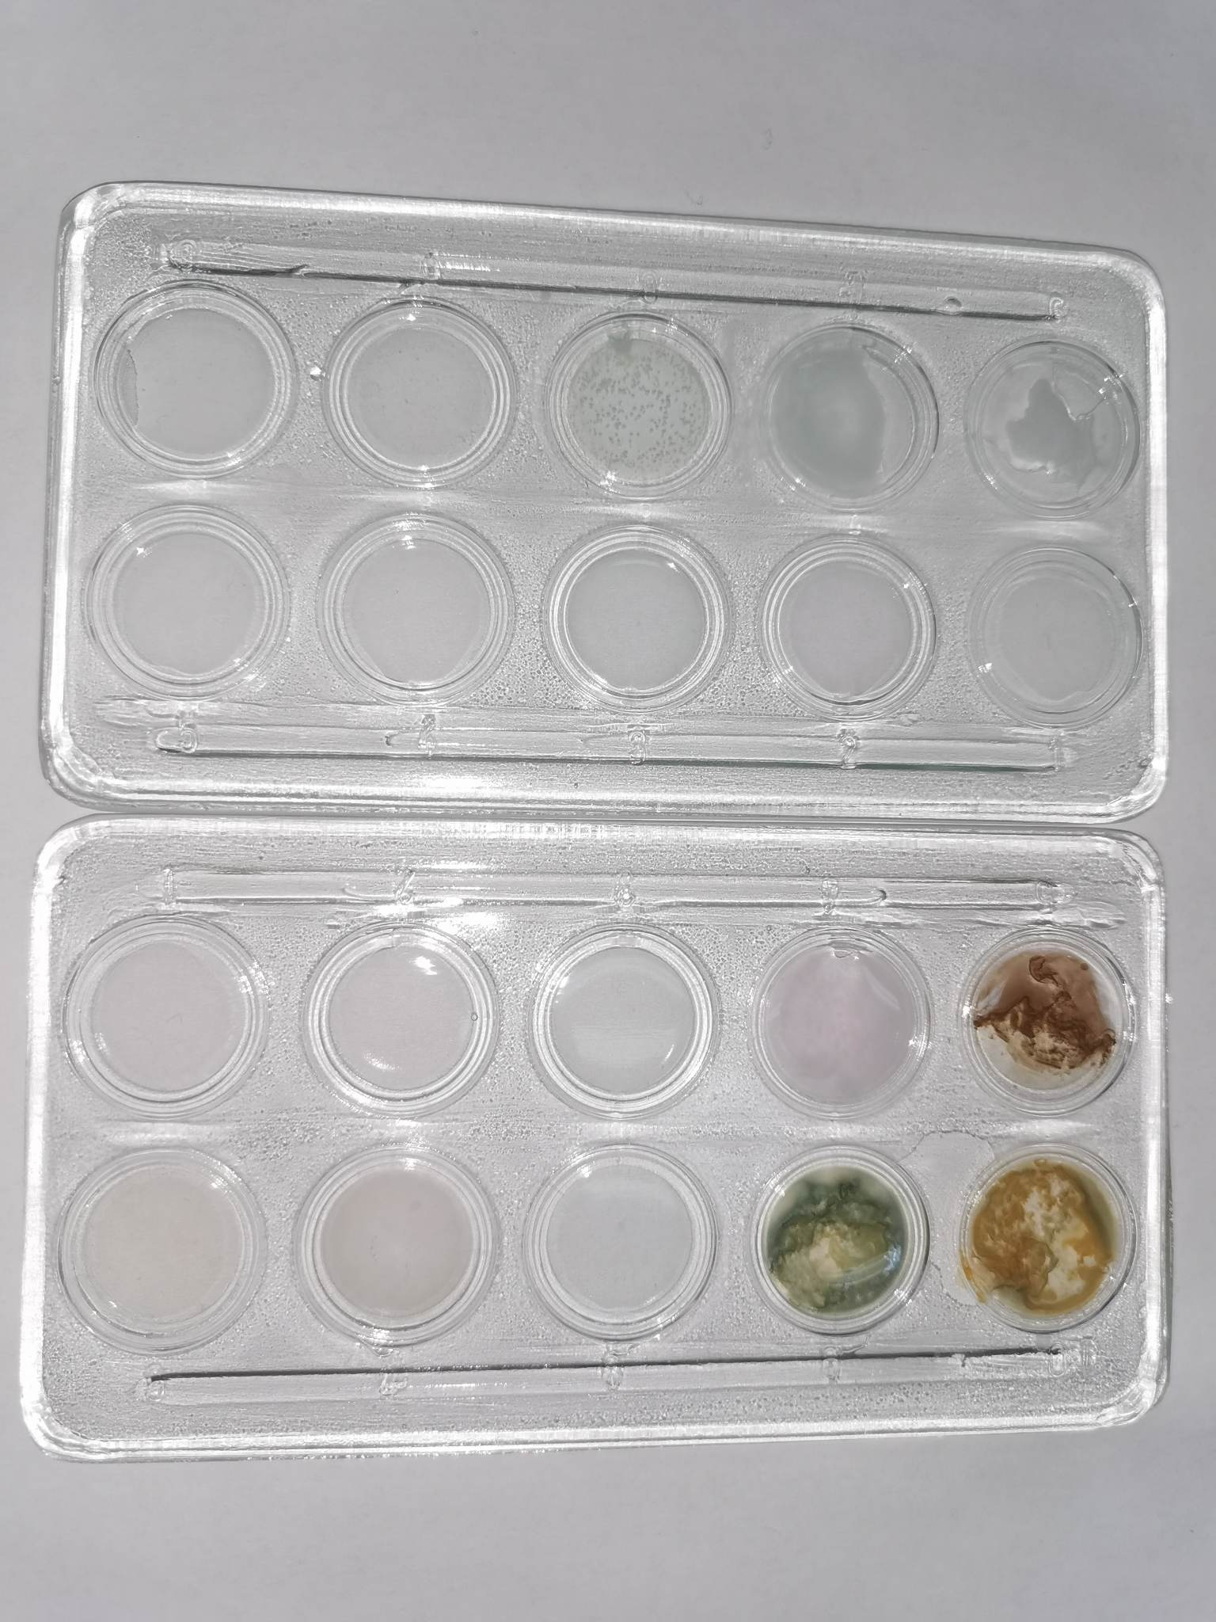
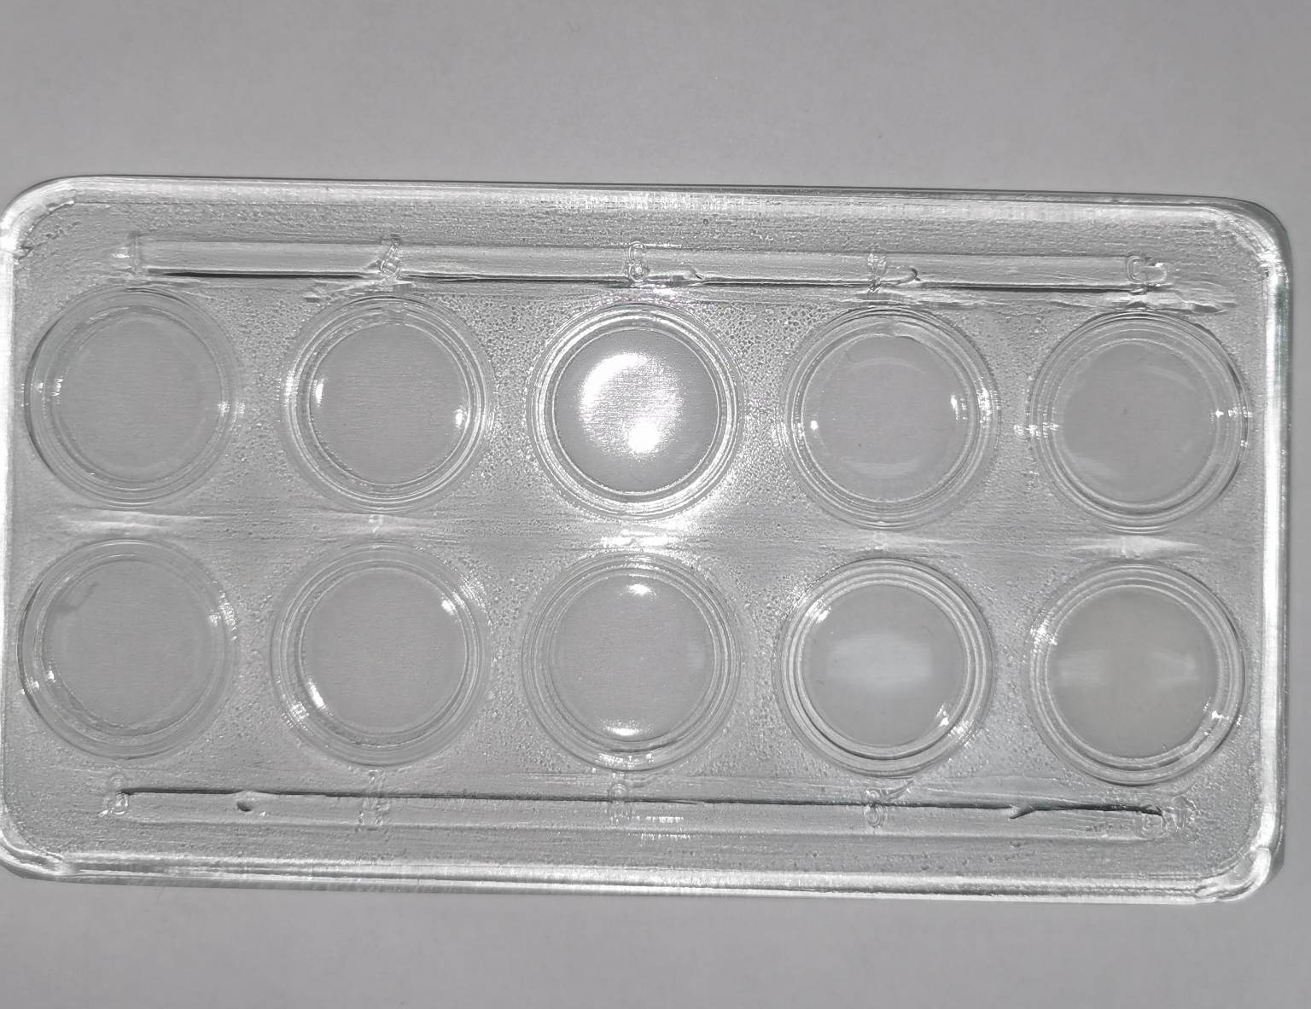
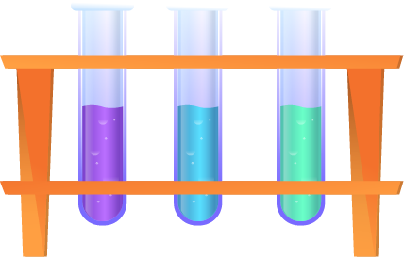
KI
Na2CO3
NH3
NaOH
č.4
č.3
Na2HPO4
č.2
č.1
Modrá skalica
Vzorka č.4
Vzorka č.3
Vzorka č.2
Vzorka č.1

Slide 7
Analýzov vzoriek na kvapkacej doske sme dokázali prítomnosť týchto katiónov:
Fe²⁺,Mn²⁺,Zn²⁺,Ca²⁺
 | NaOH | Na2CO3 | Na2HPO4 | NH3
1. | Fe(OH)3 | FeCO3 | FeHPO4 | Fe(OH)2¹)
2. | MnO2 | MnCO3 | MnHPO4 | Mn(OH)2¹)
3. | Zn(OH)3 | ZnCO2 | ZnHPO4 | Zn(NH3)4²⁺
4. | Ca(OH)2^{4,10}) | CaCO3 | CaHPO4

Slide 8
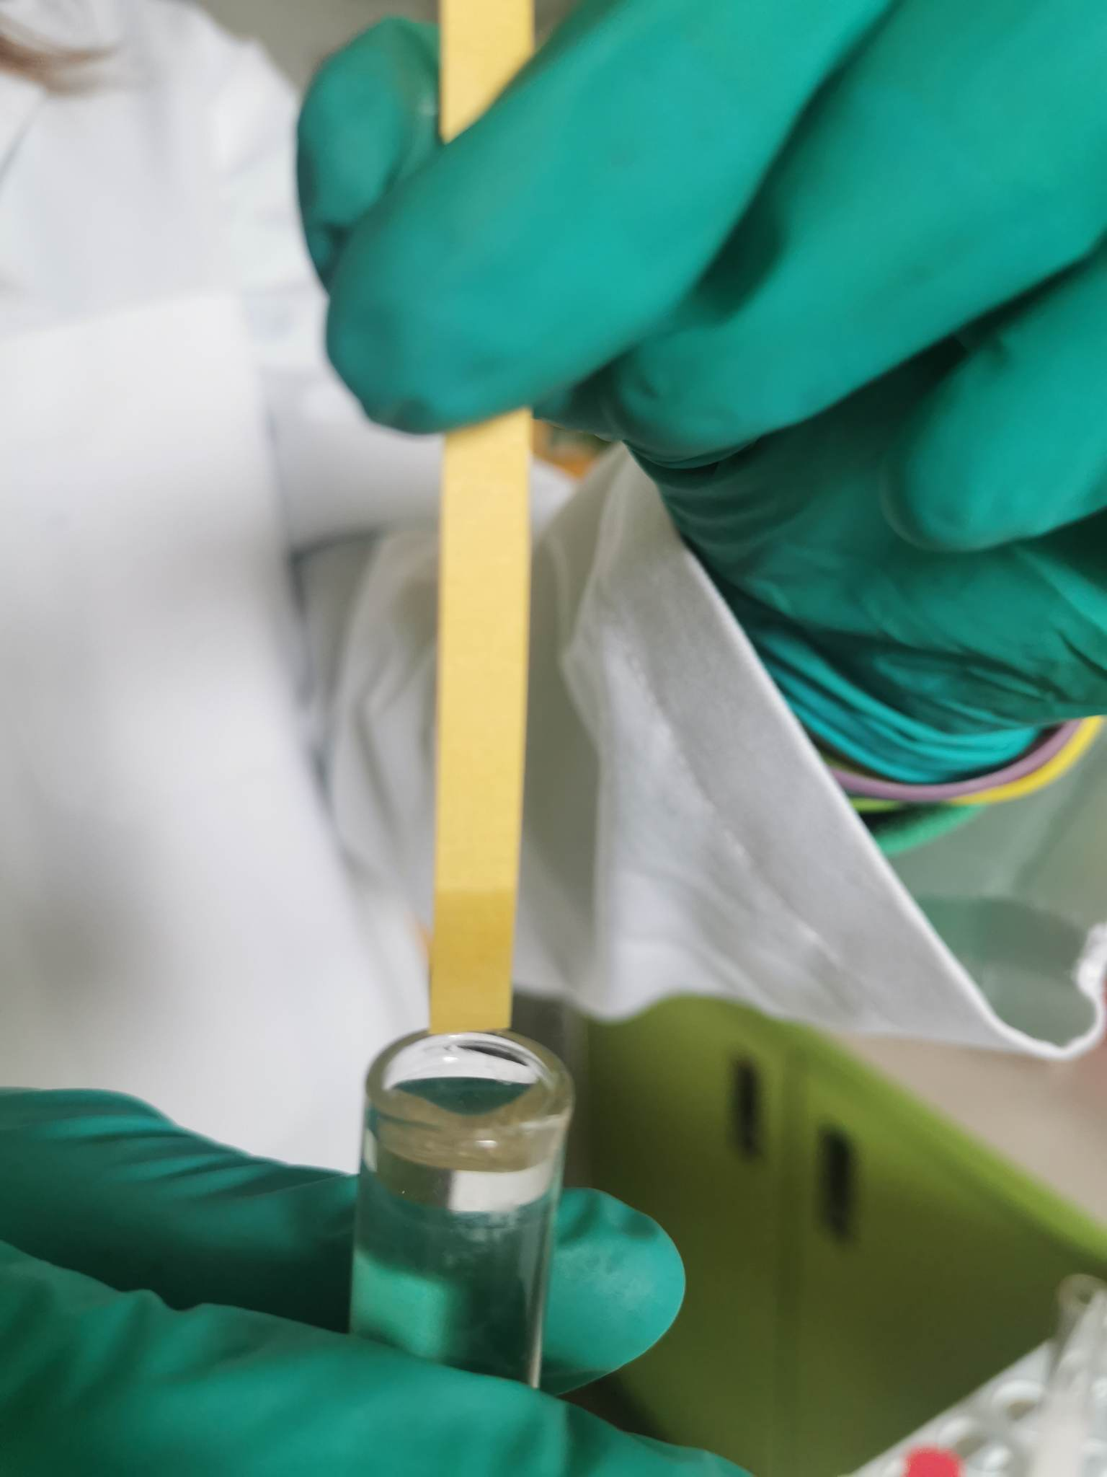
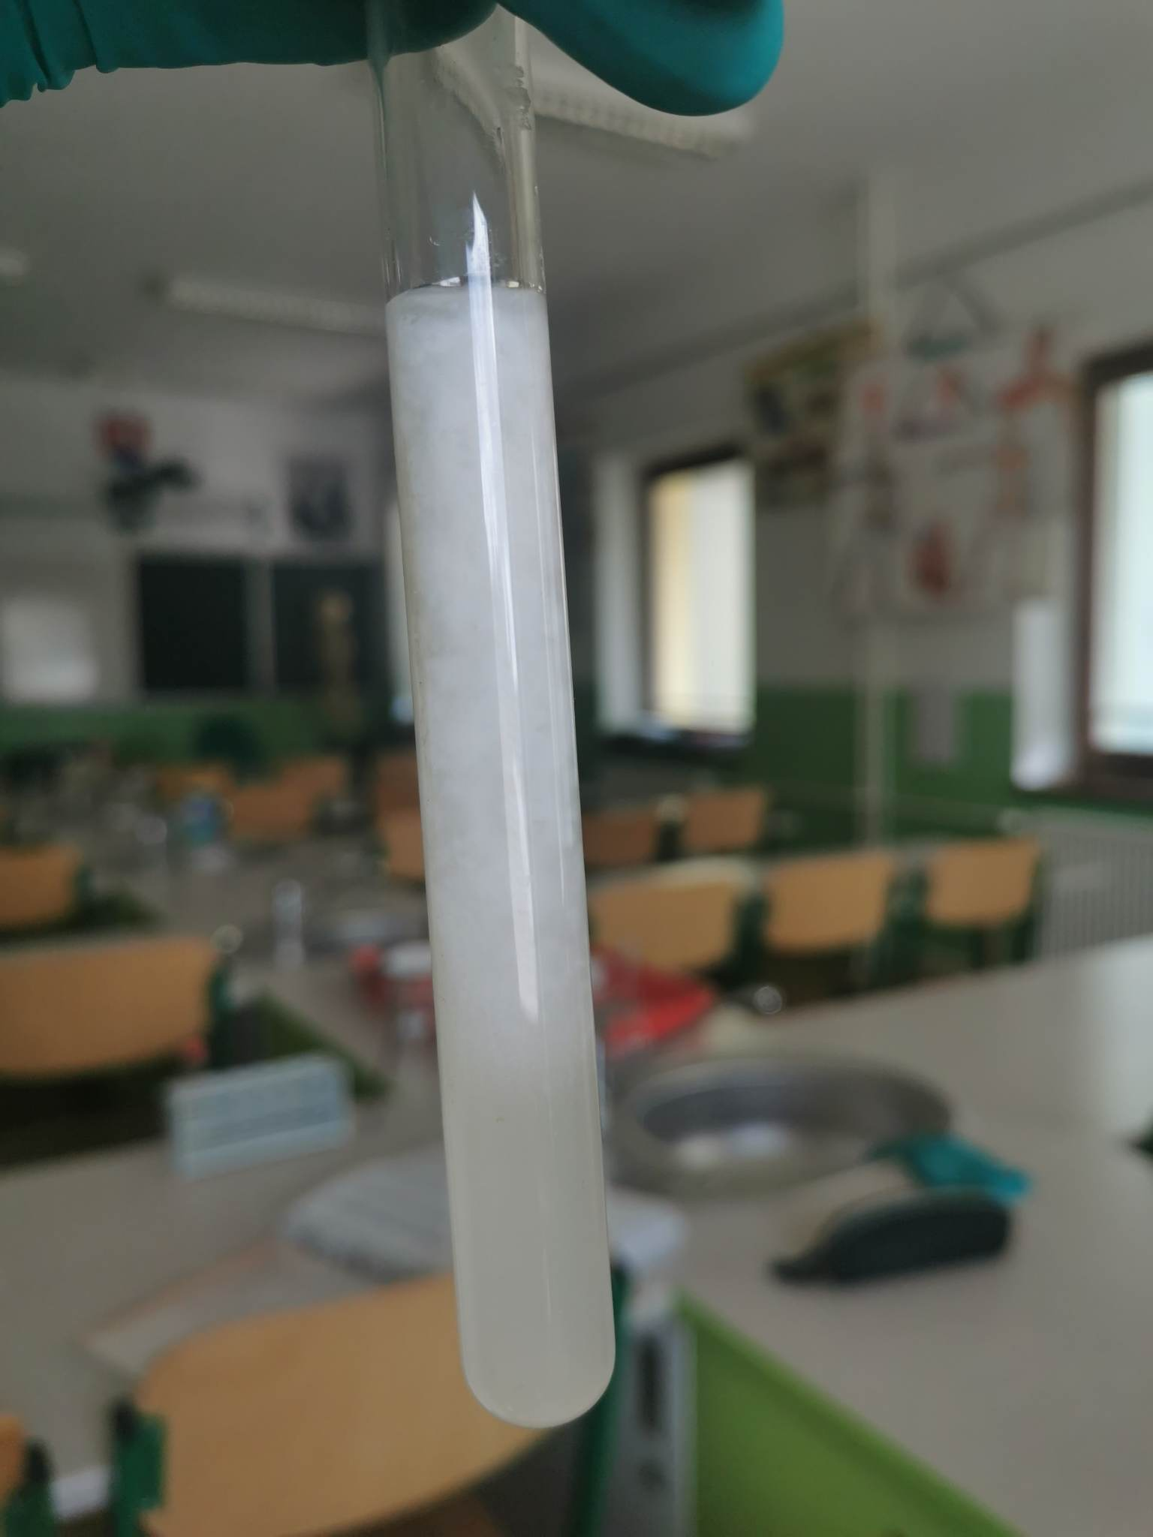
Tu sme skúšali plameňové skúšky všetkých 4 vzoriek. Filtrát vzorky č.1 je 6- (slabo kyslý charakter) Vzorka č. 4: vznik bielej zrazeniny, uhličitan vápenatý + vápenatá soľ Plameňová skúška: č.2- zeleno-modra č.4- zelená č.1 a č.3- bez zmeny
Biela zrazenina

Slide 9
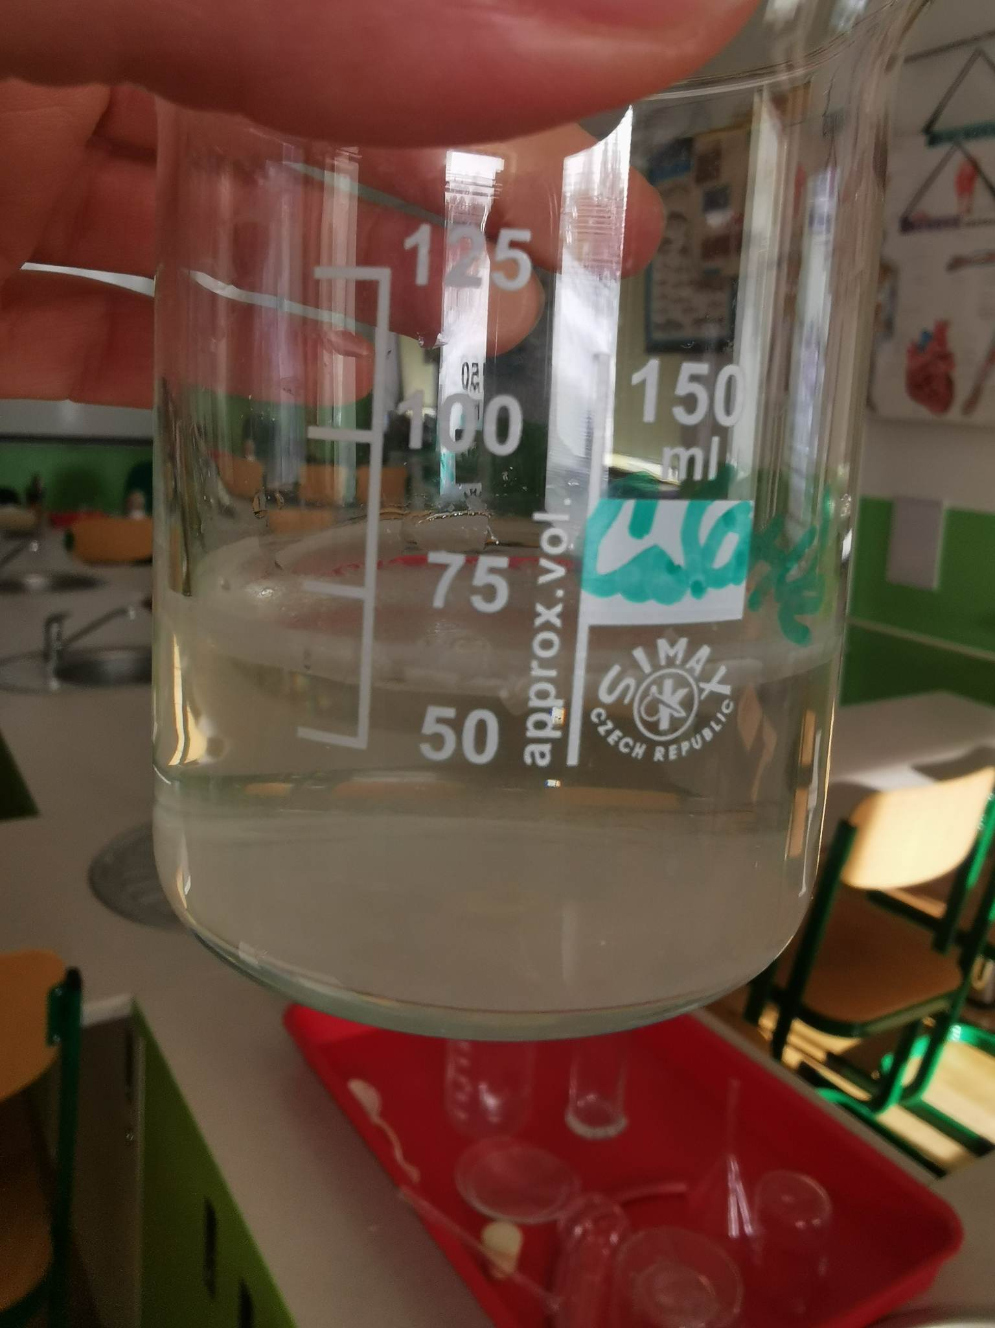
Vápenec reaguje s kyselinou chlorovodíkovou pričom vzniká oxid uhličitý (pozorujeme ako únik bubliniek) CaCO3 + 2HCl2 ---> CaCl2 + CO2 + H2O
Ten následne reaguje s prefiltrovaným hydroxidom vápenatým a vznikne biela zrazenina vápenca (číry roztok sa zakalil)
Ca (OH)2 + Co2 --> CaCO3 + H2O

Slide 10
ĎAKUJEME ZA POZORNOSŤ :)
Zistili sme že v pôde bola vysypaná zelená skalica, na textíliách sa nachádzal chlorid manganatý a oxid zinočnatý a vo vode sa nachádzal chlorid vápenatý. Taktiež sme zistili že oxid uhličitý je potrebný pre život rastlín a reagoval so zelenou skalicou a tak nám vznikala biela zrazenina.

